Slide 1
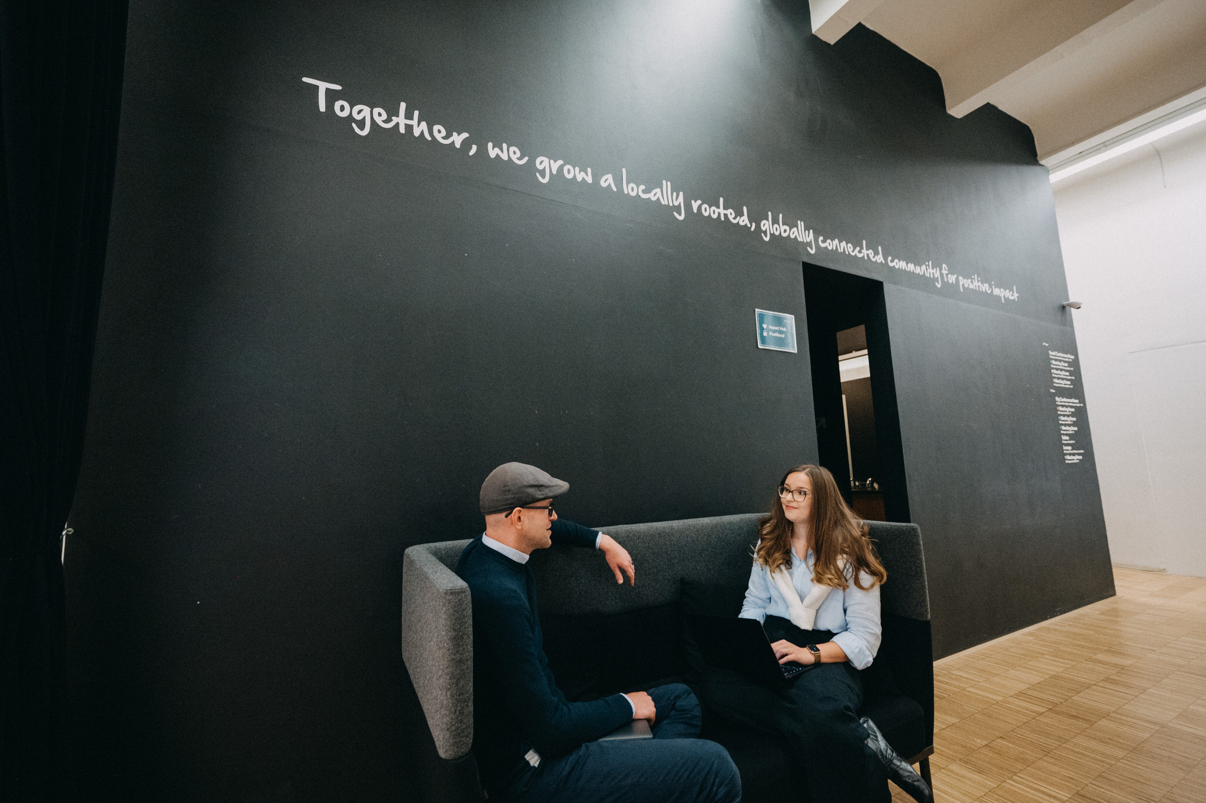


#Impactmaker
IMPACT HUB ČESKÁ REPUBLIKA

Slide 2

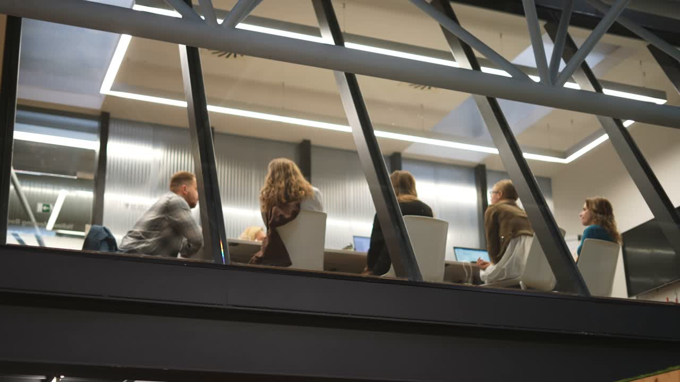

Impact Hub ČR
Tři města, čtyři pobočky, jedna komunita a celosvětová síť.
Notes:
Dnes už nejsme jen v Praze, ale máme pobočky ve třech největších městech: Krom ě Prahy také Ostravě a Brně, kde aktuálně otevíráme novou pobočku Trnitá.
Praha, Ostrava, Brno a nově i pobočka Brna - Trnitá - kde budou hlavně kanceláře a pokud jste někdo z brna a kanceláře hledáte - ozvěte se Zuzce, máme ještě pár volných míst.

Slide 3

Impact Hub Czechia
15 let
PRAHA
BRNO
OSTRAVA
MLADÁ BOLESLAV
Kanceláře, zasedací místnosti, cowork
Kanceláře, eventy, cowork
Kanceláře, eventy, cowork
Kanceláře, eventy, cowork
2 200 m2
3 500 m2
1 400 m2
250 m2

Slide 4
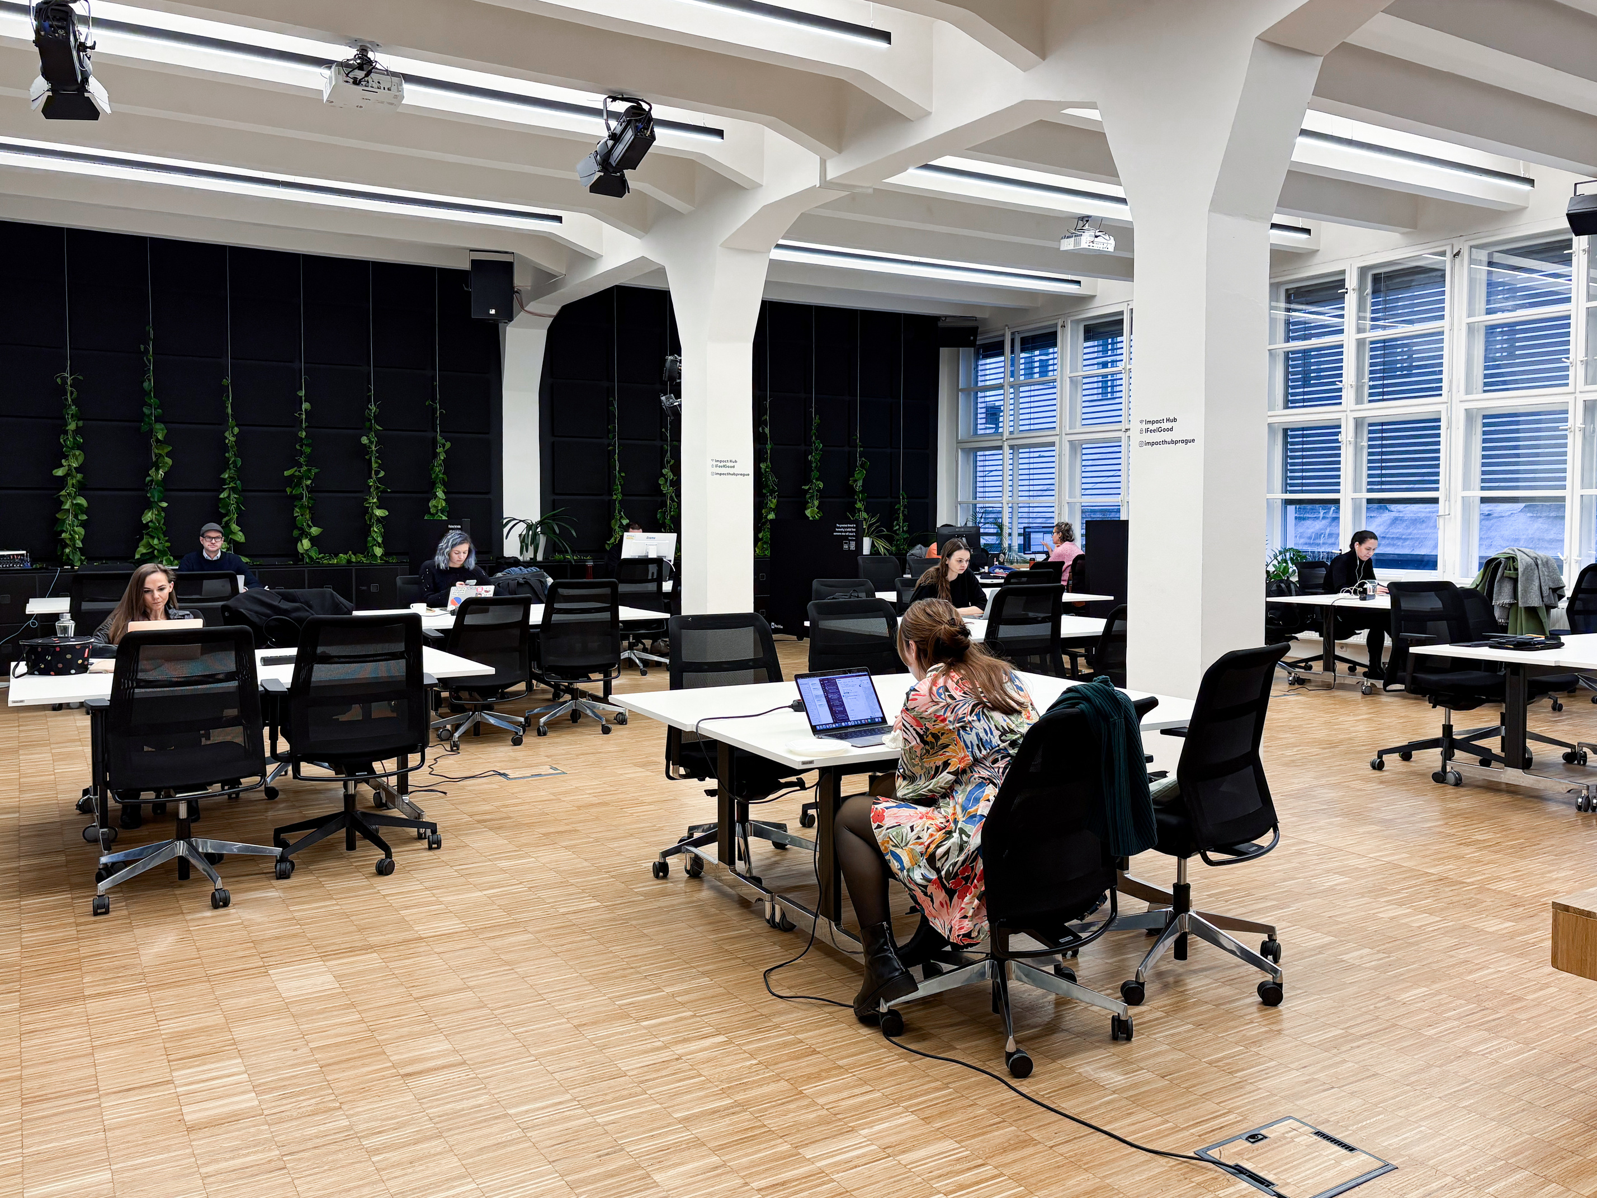

Podpora
podnikavosti
Notes:
Možná to někteří víte a jiní ne, ale Impact Hub byl první coworking v ČR vůbec.
Vznikl v roce 2010 na pražském Smíchově, kde doteď funguje naše pražská pobočka.
Impact Hub ale nevznikl za účelem pronájmu prostor a pracovních míst. Ne - vznikal jako Hub pro organizace a jednotlivce, kteří chtějí dělat pozitivní změnu ve světě.

Slide 5



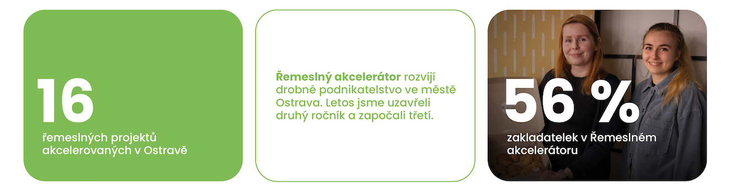


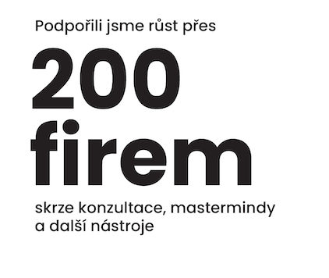

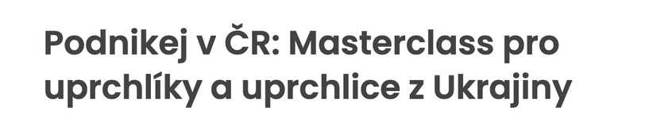
Notes:
Skrze naše inkubační a akcelerační programy se do českého podnikatelského prostředí dostaly firmy, které kromě svého zisku řeší i to, jak můžou pomoct planetě i lidem kolem.
Prošla nám skrze ruce již 1000+ projektů.
Aktuálně nám stále běží tyto programy - SIA - program zaměřený na mladé lidi od 15 - 30 let a nebo Ostravský řemeslný akcelerátor, který podporuje řemeslo na ostravsku.

Slide 6

  Zvýšení kompetencí pro podnikání a inovace
  Posílení regionů a místních inovací
  Společenské výzvy
2024
80 % | 20 %
2025
88 % | 12 %
2026
75 % | 25 %

Slide 7
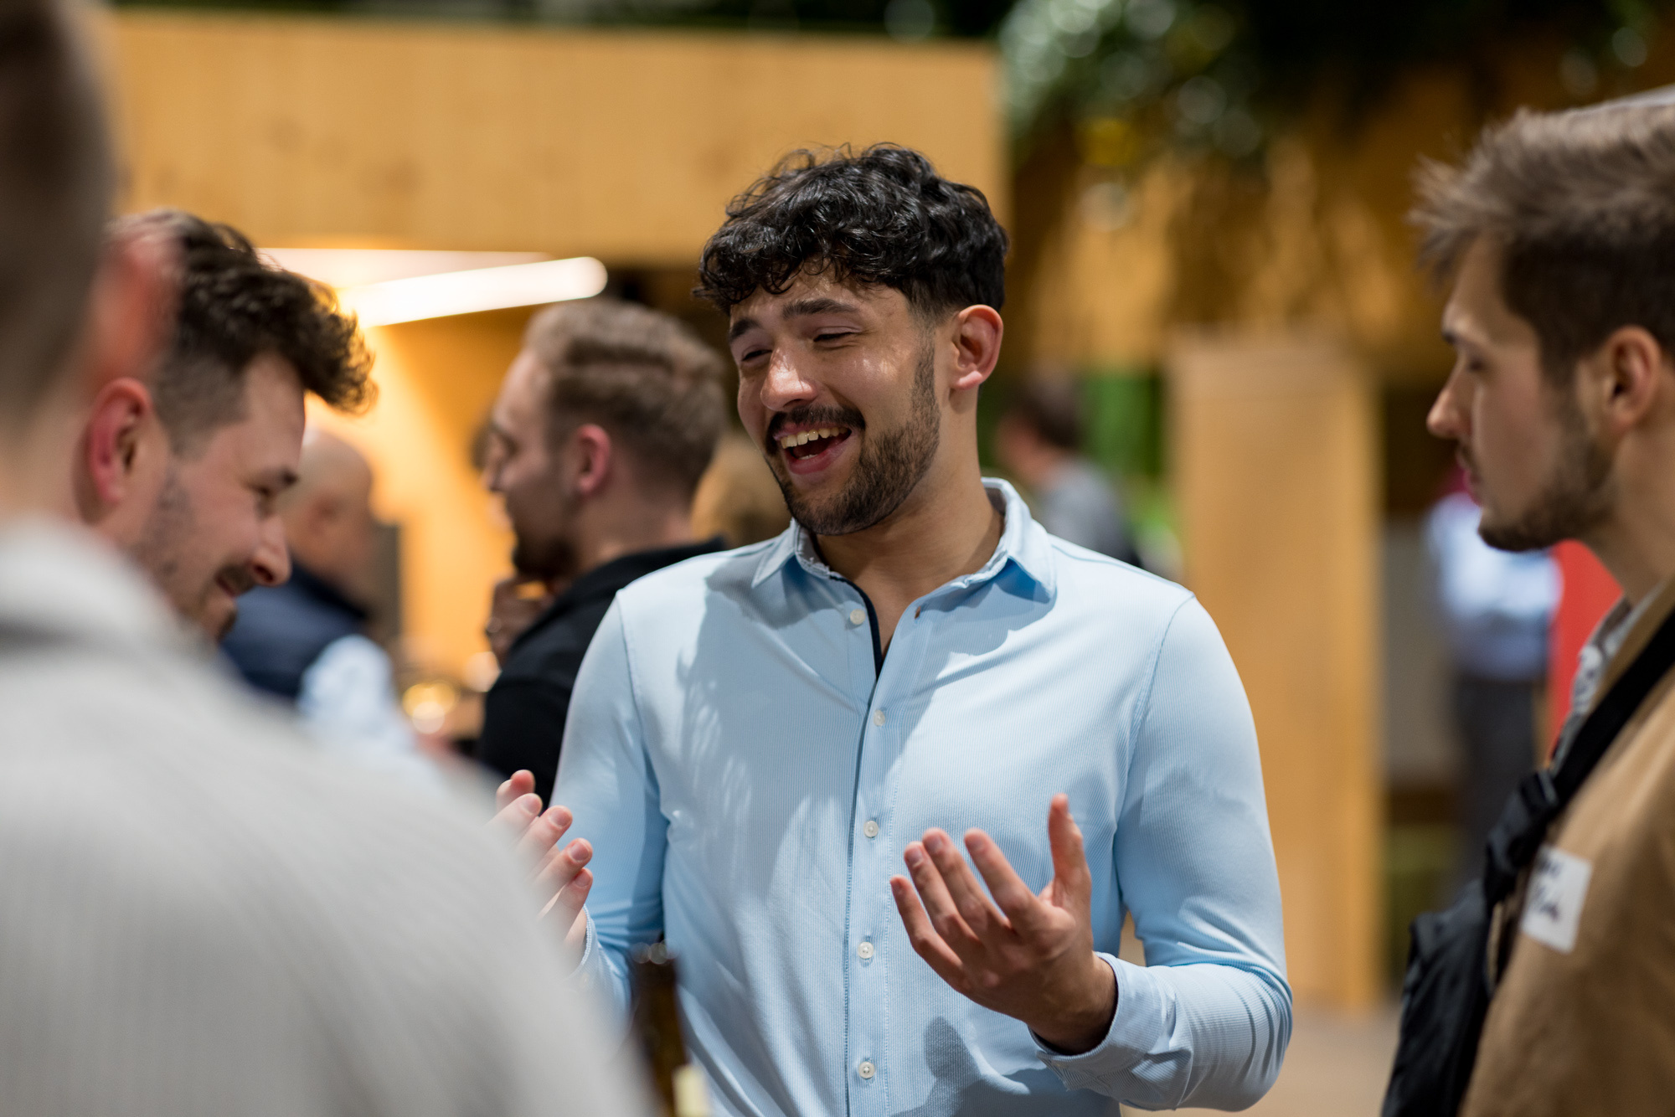



Inspirace

Slide 8

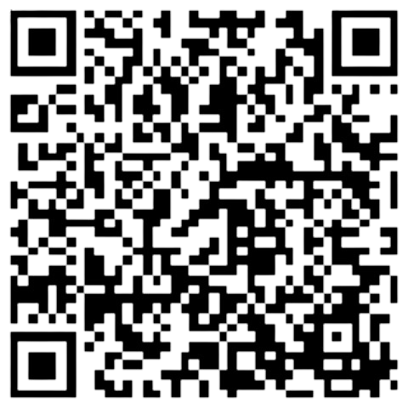

Petra Sokol Maňasová

